Slide 1
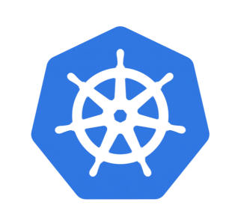
Kubernetes
O que é o Kubernetes
Fundamentos do Kubernetes
Instalação do Docker, Minikube, Kubectl e siege
Instalação do plugin kubernetes no Vscode
Criando um deployment
Criando um service
Comandos minikube/kubectl
Auto Scale (Infra Elástica)

Slide 2
Fundamentos
Master
API Server
[ Pods, Services, ...]
Scheduler
Controller Manager
YAML
etcd
Worker
Worker
Kubelet
Proxy
Kubelet
Proxy
Pods (containers)
Pods (containers)

